Slide 1
Referaggio calcolo GR1 non-lhc
b. giacobbe

Slide 2
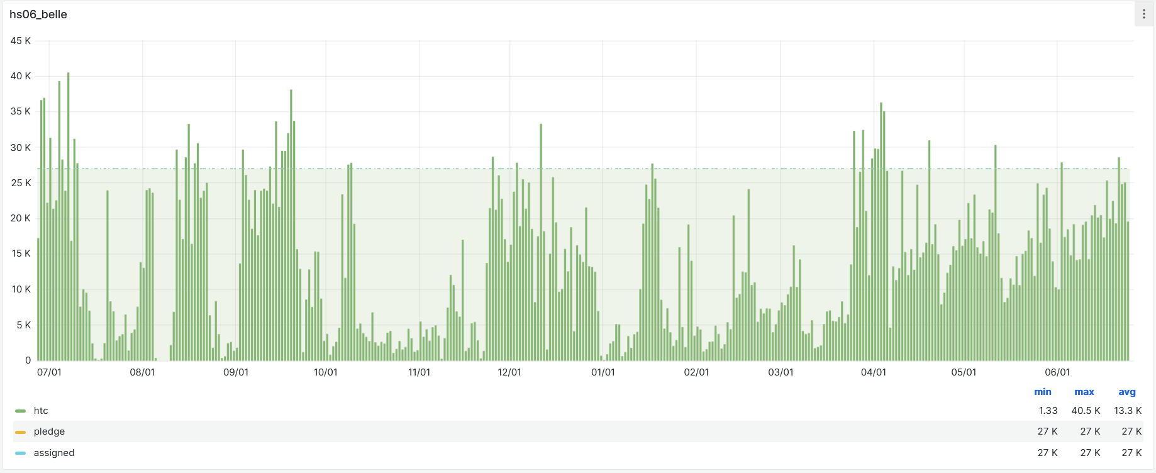
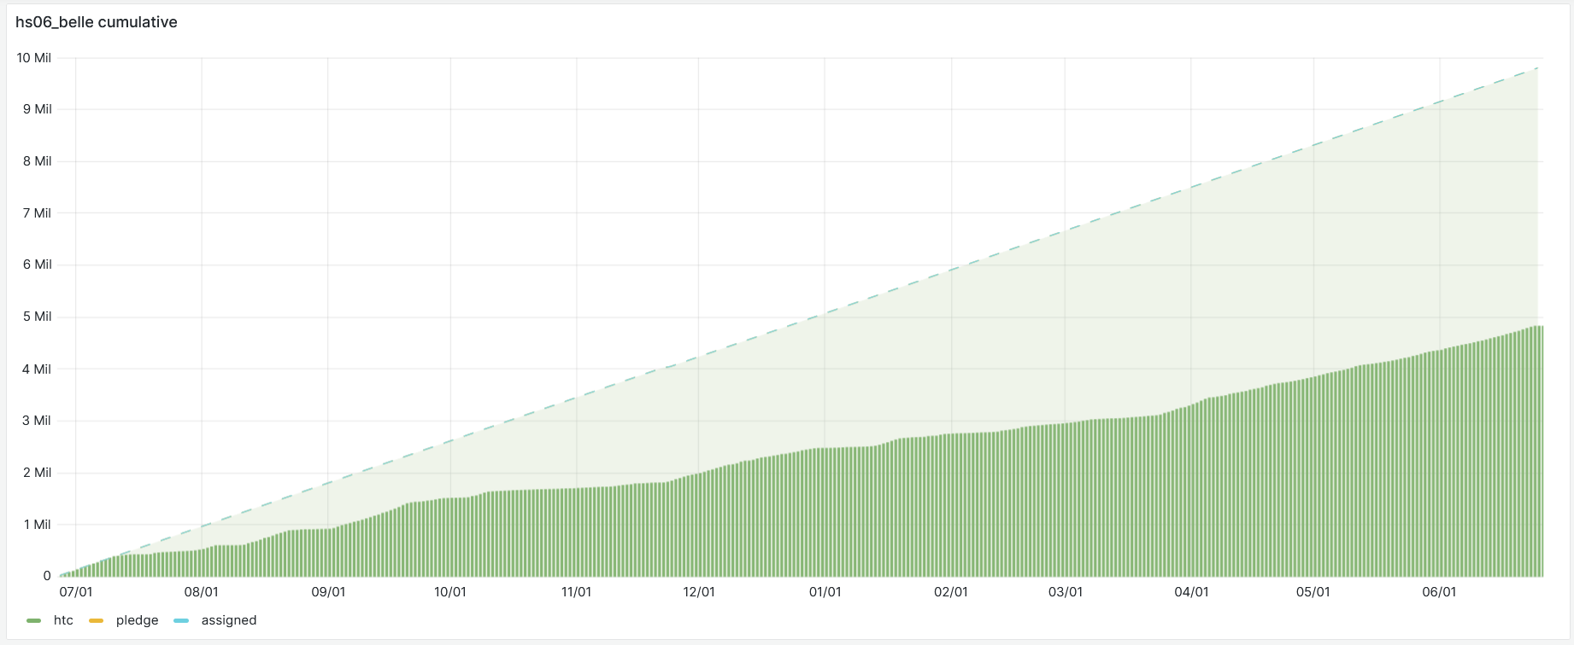
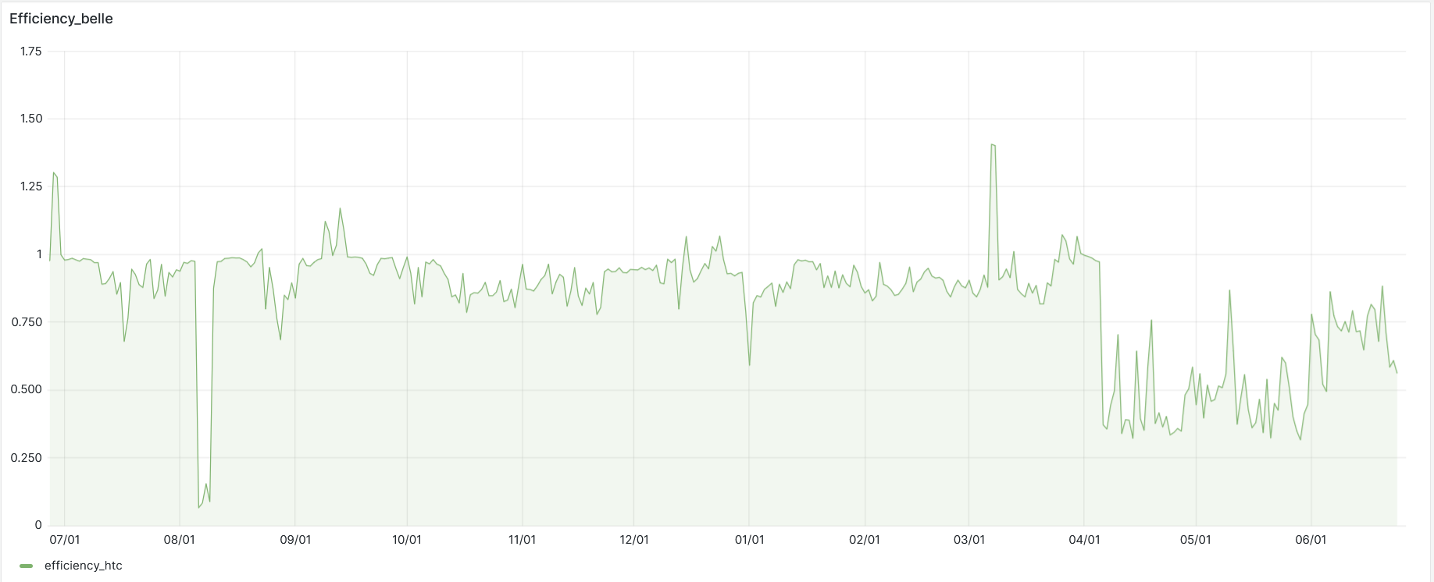
BELLE-II - used resources @ Tier1: CPU (1 year)
CPU usage
CPU_ave: 13.3 kHS06
CPU_max: 40.5 kHS06
Pledge/assigned: 27 kHS06
CPU used @ 50% but spikes above pledge
cumulative
efficiency

Slide 3
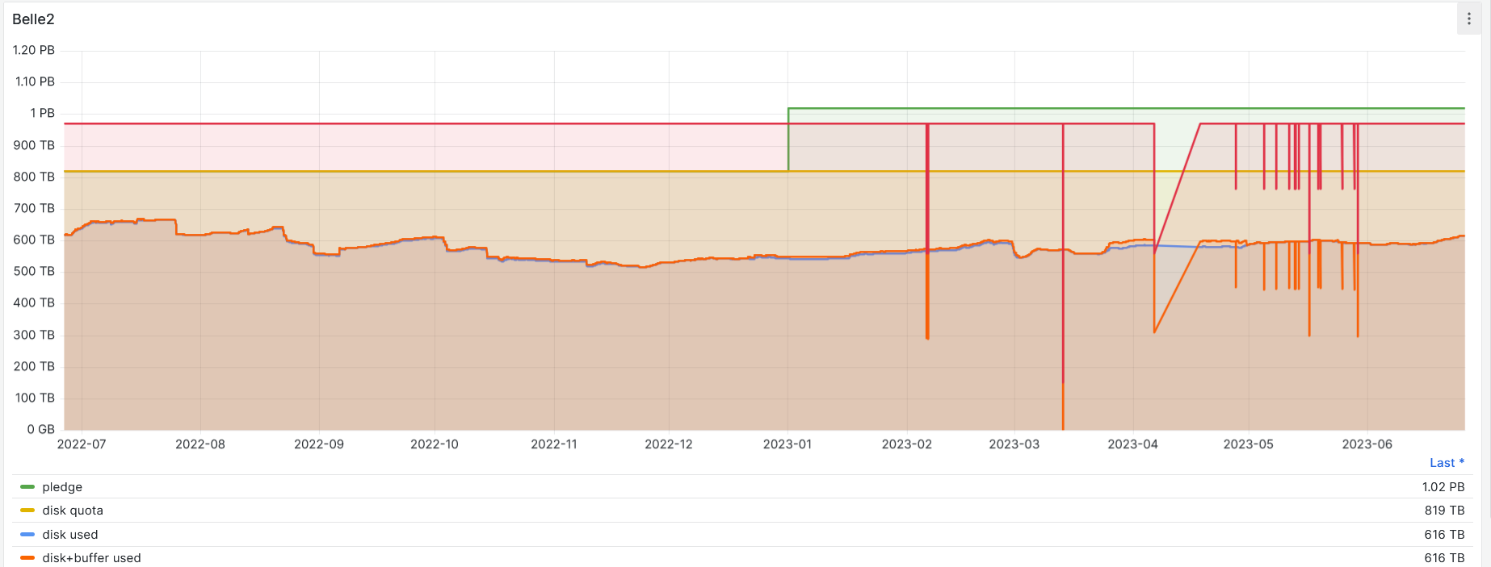
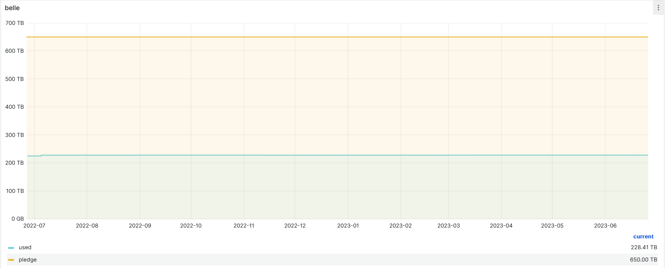
BELLE-II - used resources @ Tier1: storage (1 year)
DISK:
Used: 620 TB
Pledge: 1 PB
Disk used @ 60%
Tape used @ 40%
TAPE:
Pledge: 650 TB
Used: 230 TB

Slide 4
BELLE-II: Richieste 2024
TIER1 (Giunta):
  300 TB disk
  4 kHS06
TIER2 (CSN1)
  200 TB disk (PI, sostituzione vecchi - 2019)
  2.9 kHS06 (PI, sostituzione vecchi - 2019)
  3.0 lHSP06 (TO, sostituzione vecchi - 2019)
TIER2 (IBISCO)
  270 TB disk (NA, nuovi)
  5.86 kHS06 (NA, nuovi)

Slide 5
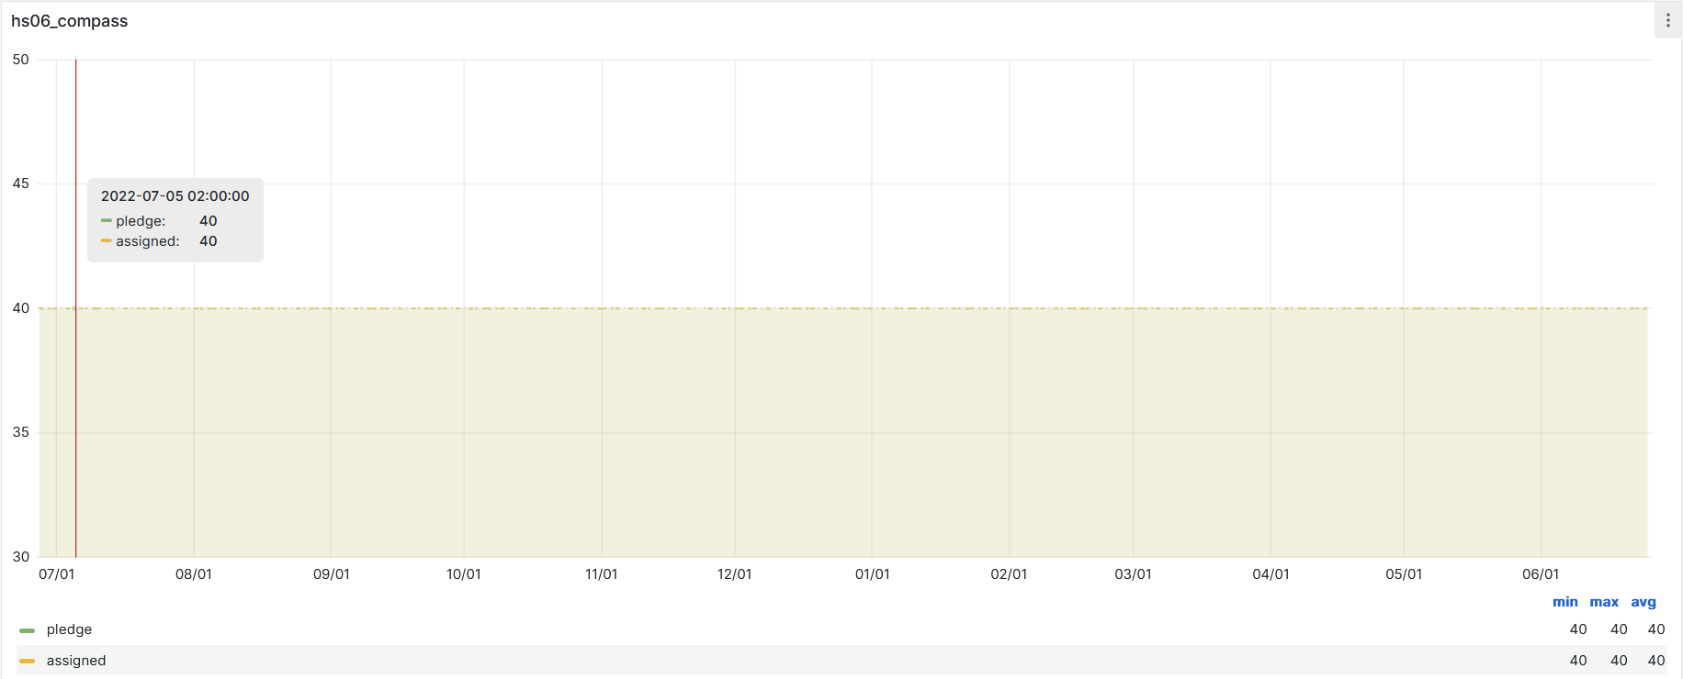
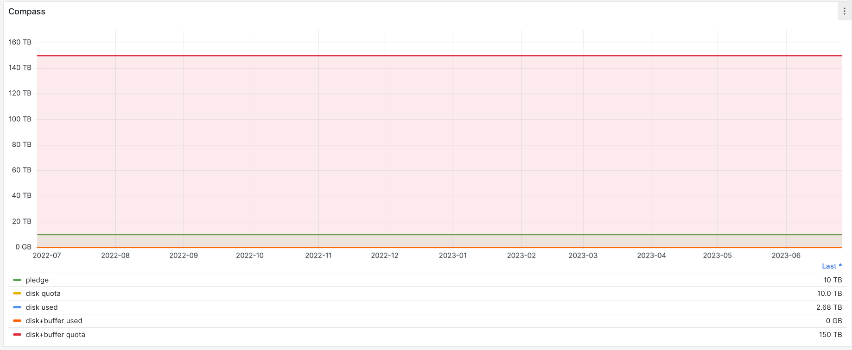
AMBER/COMPASS - used resources @ Tier1: storage and CPU(1y)
CPU
CPU:
Used: 0
Pledge: 40 HS06
CPU not used
disk @ 30%
DISK:
Used disk+buffer: 3 TB
Pledge: 10 TB
Disk usage

Slide 6
AMBER/COMPASS richieste 2024
Nessuna richiesta 2024

Slide 7
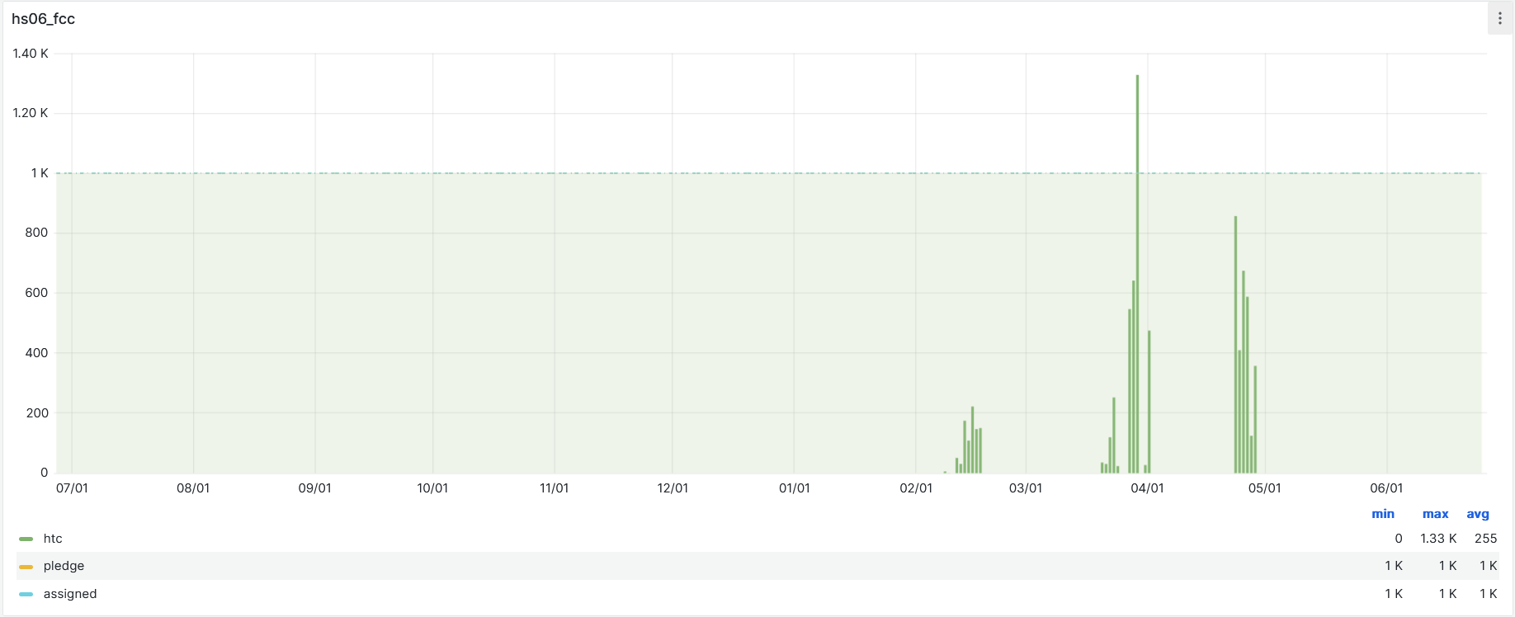
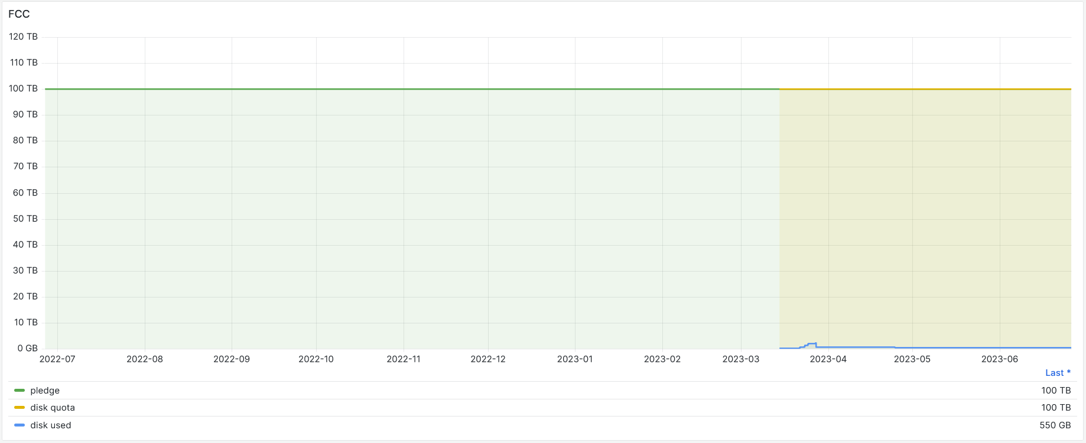
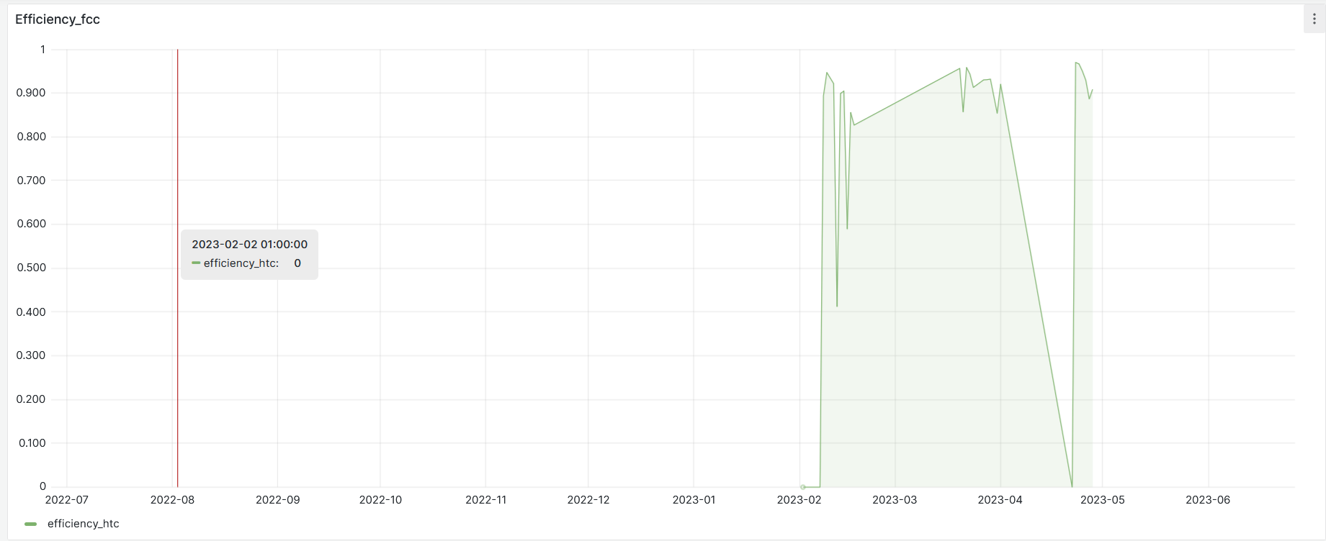
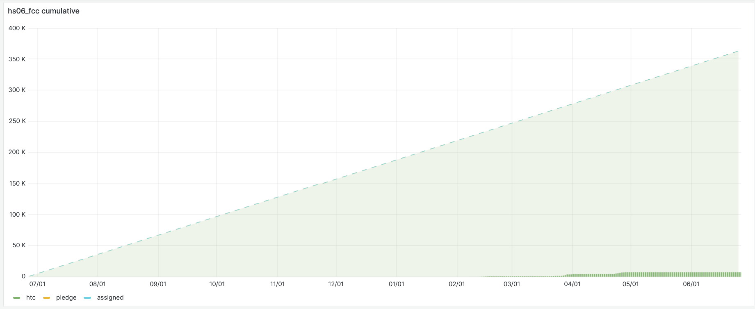
RD_FCC- used resources @ Tier1: CPU & storage (1y)
CPU @ 25% (but spikes above pledge)
CPU:
Used: 255 HS06 (max 1.33 kHSPEC)
Pledge: 1 kHS06
DISK:
Used 550 GB
Pledge: 100 TB
cumulative
efficiency

Slide 8
RD_FCC richieste 2024
Solo richieste Tier1
  100 TB disco
  1 kHS06
Present situation:
  100 TB available @ T1
  1 TB (to be) used for Test Beam data 2021-2022
Motivation of Request of additional 100 TB & 1 kHS06:
  Testbeam analysis and simulation to be “ported” at CNAF → to be evaluated the posix access to the storage, condor batch processing, distributed computing chain
  MC samples library to be imported from CERN to CNAF ~200 TB → request of additional100 TB
  La quota CPU per FCC al CNAF è di 1kHS06 → request of additional 1kHS06 dto be used via DIRAC and interactive analysis

Slide 9
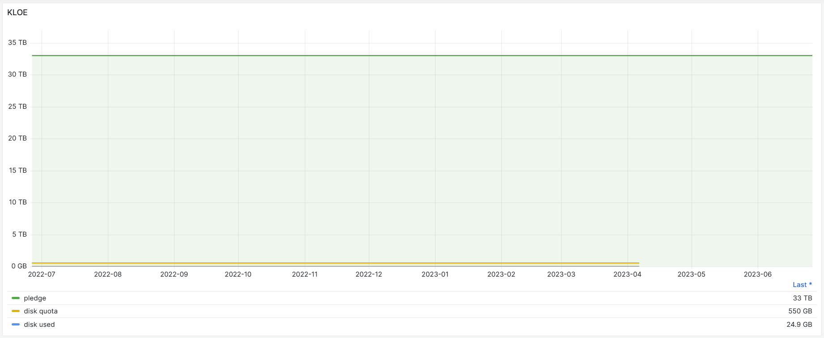
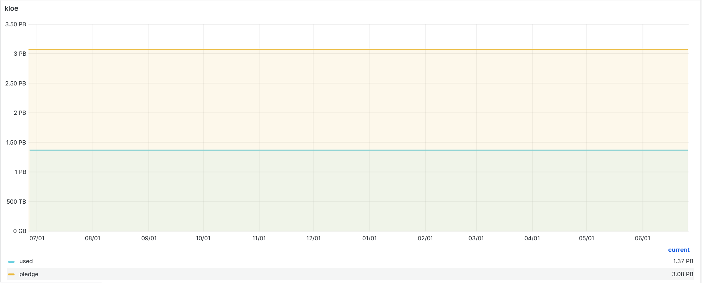
KLOE - used resources @ Tier1: storage (1y)
DISK:
Used 25 GB
Pledge: 33 TB
disk not used
Tape @ 50%
TAPE:
Used: 1.4 PB
Pledge: 3.1 PB

Slide 10
KLOE richieste 2024
Server LNF (CSN1):
  250 TB disk per reprocessing, ntuples and analysis of sigma_hadronic => vedi dopo dettagli
    Richiesta per 15 kEUR ma a me risulta un costo di circa 30 kEUR (120 Eur/TB)
  Manutenzione nuova tape library: 26 kEUR+3 kEUR SJ
    26 kEUR ottenuti anche lo scorso anno
    + 3 kEUR SJ (contingency)
  Manutenzione vecchia tape library : 5 kEUR SJ
    stesso ottenuto in 2023
    Copia da vecchia a nuova library quasi finite.
    Altri items possible manutenzione (il vecchio disk array, gli switch fibre channel, i vari server di tipo P6, P7 e P8 del cluster di KLOE, gli switch CISCO secondari che sono 5 x 24 porte, la libreria del disaster recovery, le telecamere per il controllo della sala e della temperatura, i PC di servizio, i server AFS che ancora manteniamo nel caso scoprissimo che manca qualcosa dalla migrazione da AFS a GPFS)
Stato copia library: avanzato, alcuni files duplicate, altri non copiati ma on track dopo soluzione problem hardware

Slide 11
Kloe stato occupazione dischi e necessità
250 TB così suddivisi:
  150 TB per MB, Babbha (non previsti lo scroso anno)
  40 TB rootuple sigma_hadronic
  40 TB MC sigma_hadronic
  20 TB analisi sigma_hadronic

Slide 12
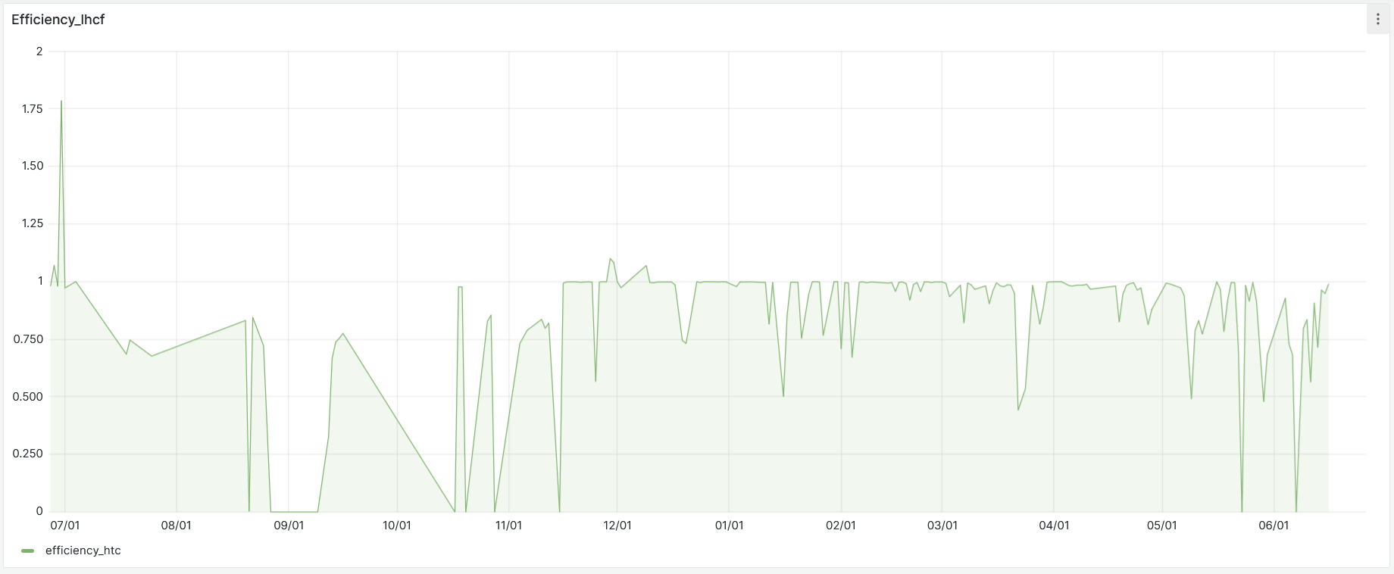
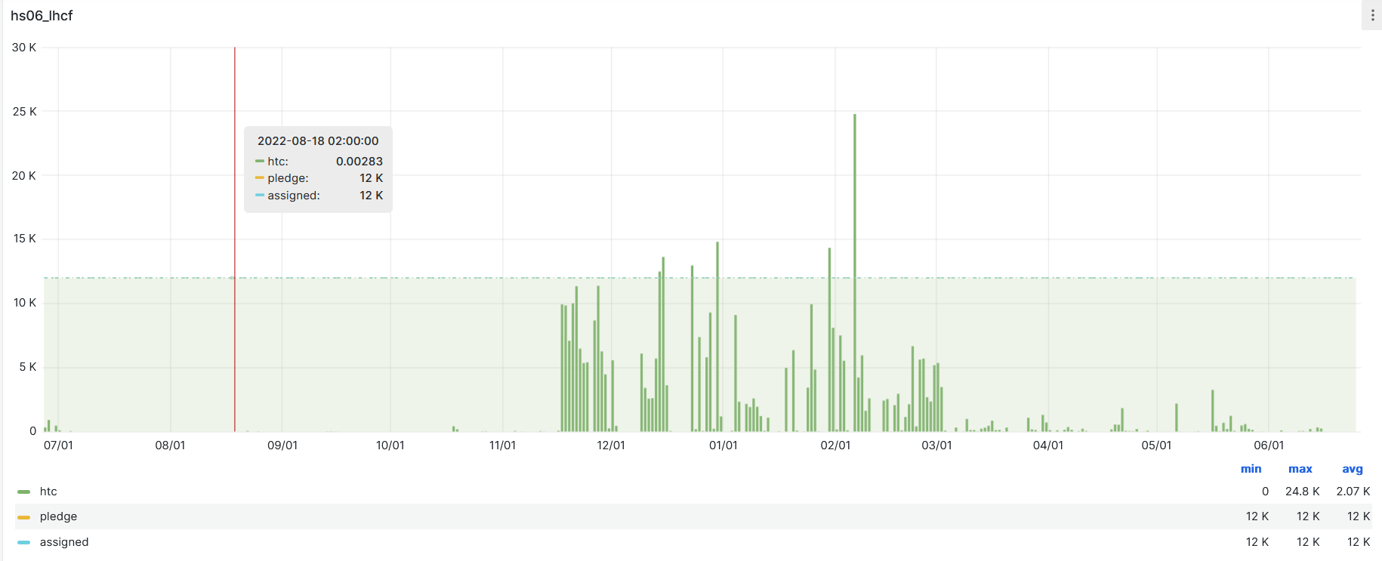
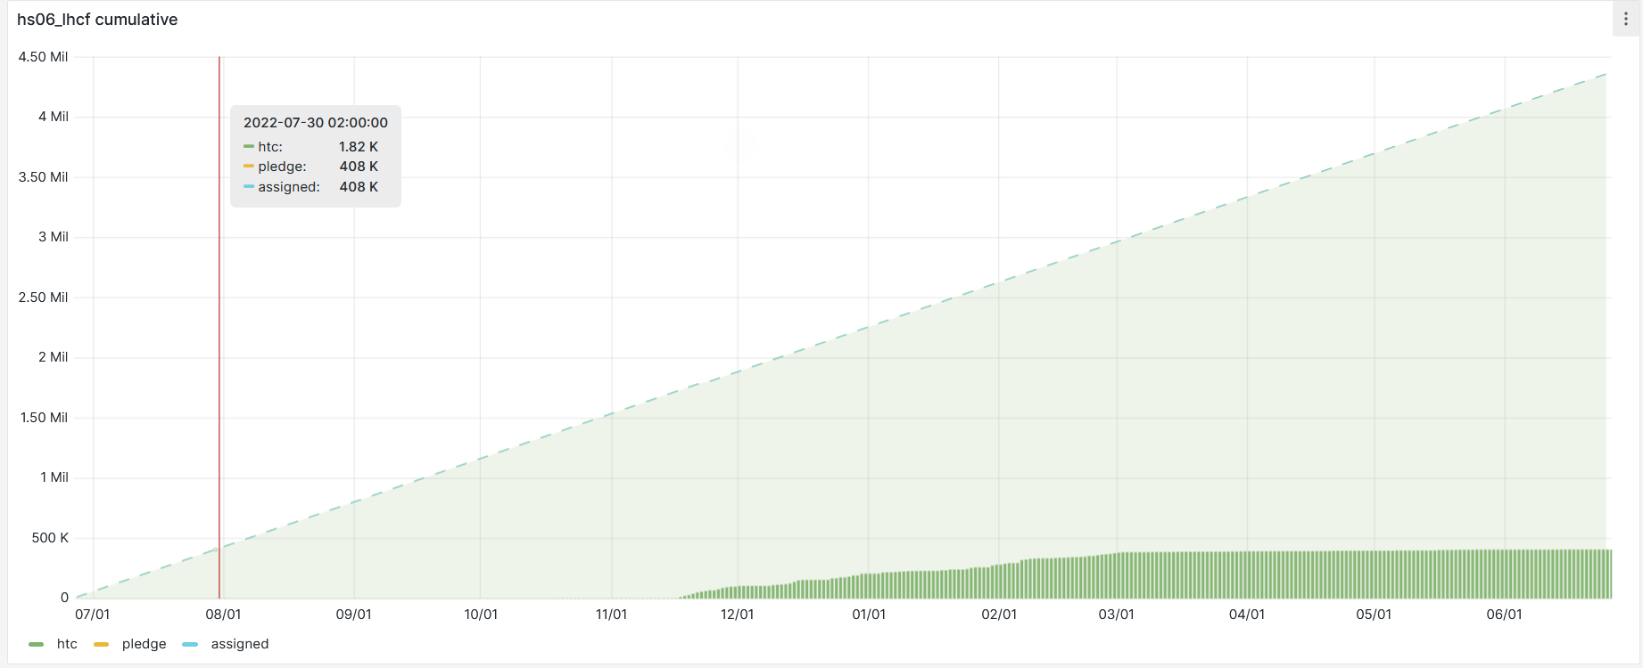
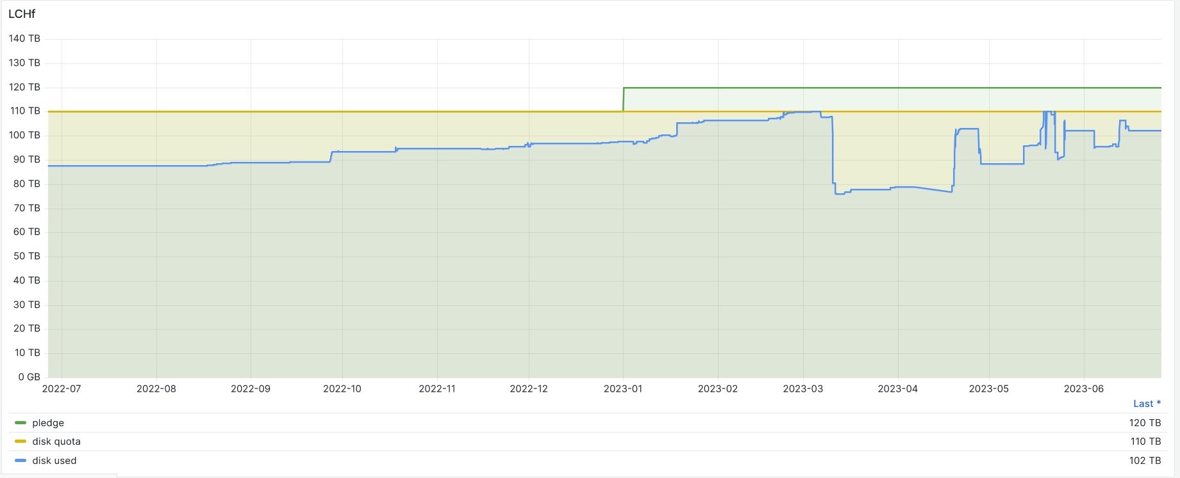
LHCf - used resources @ Tier1: CPU & storage (1y)
CPU:
Used: 2 kHS06 (max 25)
Pledge: 12 kHS06
efficiency
cumulative
CPU @ 20% (but spikes above pledge)
Storage used close to pledge
DISK:
Used: 102 TB
Pledge: 120 TB

Slide 13
LHCf: richieste 2024
50 TB disk al TIER1 (Giunta)
  Ok dai referee
  Motivazioni: ultimo anno, presa dati cruciale, utilizzo disco ok nel passato (al limite) !

Slide 14
RD_MUCOLL: modello e dati
Generazione beam-induced background (FLUKA)
Analisi (ROOT, python etc.)
Calcolo RD_MUCOL
Generazione segnale (Whizard, MadGraph, Pythia)
Simulazione detector (DD4Hep, Geant4)
Digitizzazione e ricostruzione (Marlin)
Campioni full simulation ricostruiti da Settembre 2022
(segnale a 3 TeV+BIB):
- H → WW: 10k eventi
- Fondi H → WW 40k eventi
- H → cc: 20k eventi
- Z → cc: 10k eventi
- H → bb: 10k eventi
- Z → bb: 10k eventi
- HH → bbbb: 80k eventi
- Fondi HH: 20k eventi
- Campioni per misura Higgs width: 53k eventi
- Campioni per studi su calorimetro Crilin: 20k eventi
273k eventi ricostruiti di full simulation nell’ultimo anno
Anno precedente: 9k eventi di full simulation (+60k di particle gun)
Utilizzo ottimizzato delle risorse disponibili, in particolare di Cloud-Veneto
Lista completa: https://confluence.infn.it/display/muoncollider/Monte+Carlo+Simulated+Samples

Slide 15
RD_MUCOLL: Risorse attualmente disponibili e utilizzo
Cloud-Veneto: 200 VCPU, 740 GB di RAM, 90 TB di disco Generazione beam-induced background, generazione segnale, simulazione detector, ricostruzione, analisi
CNAF: storage (150 TB), 6 CE disponibili
simulazione detector
CERN: storage su EOS (100 TB)
simulazione e ricostruzione, batch system HTCondor
IBISCO-Bari: risorse condivise con altri progetti
Studi HCAL, jet flavour tagging
INFN-Cloud: 150 TB storage e 512 GB di RAM assegnati l’anno scorso, in pre-produzione (sistema di autenticazione non è ancora pronto)
Con l’espandersi della collaborazione prevediamo un intensificarsi delle attività.
Ci aspettiamo inoltre un periodo di sviluppo di codice, algoritmi e design detector
Le risorse già assegnate sono sufficienti per il 2024, non abbiamo richieste incrementali
Necessario il supporto tecnico di INFN Cloud per avviare la produzione
Stiamo pianificando una ristrutturazione del modello di calcolo, in modo da ridurre il numero di sistemi diversi utilizzati
Nei sistemi di tipo Grid (ad es. CNAF) riscontrati problemi dovuti al limite della RAM per job, o errori di time-out che non ci consentono di usarli al meglio

Slide 16
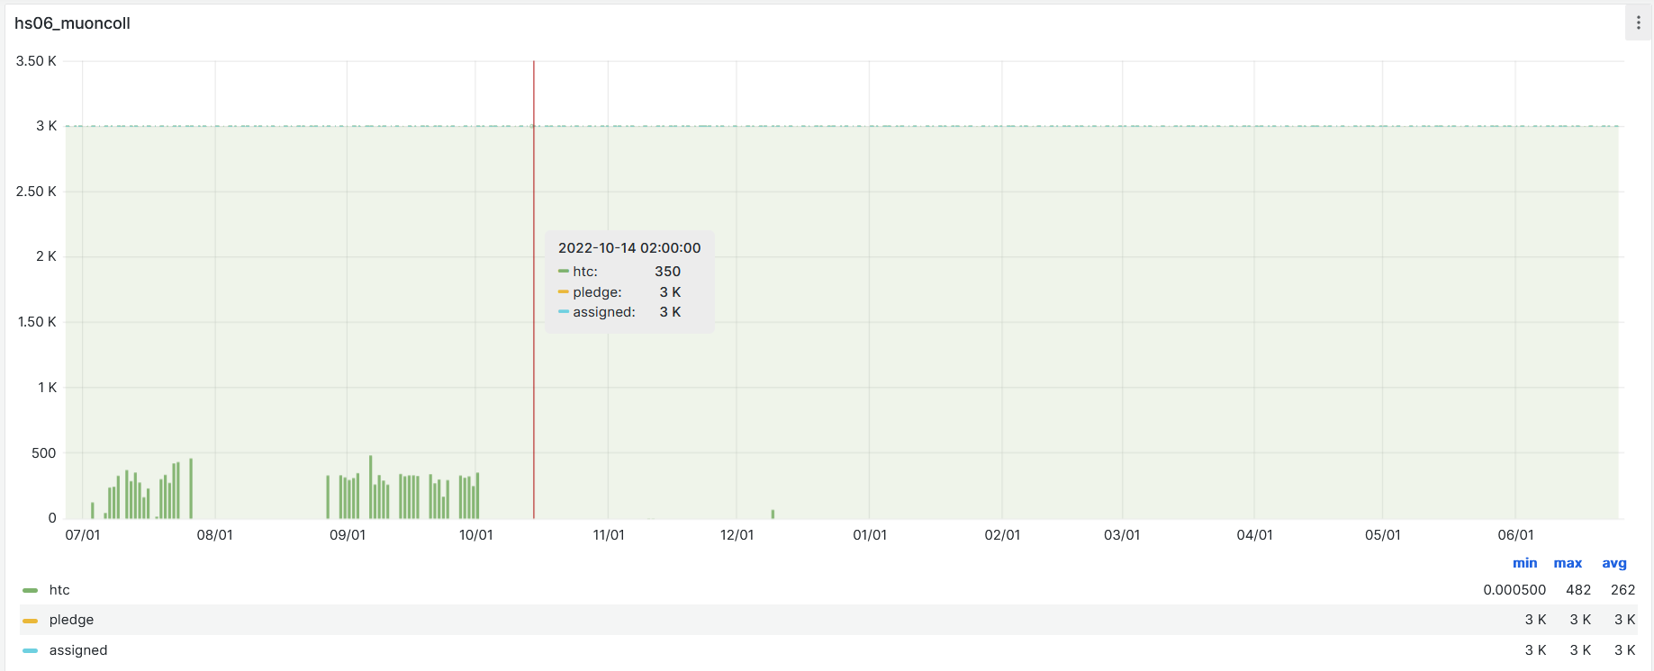
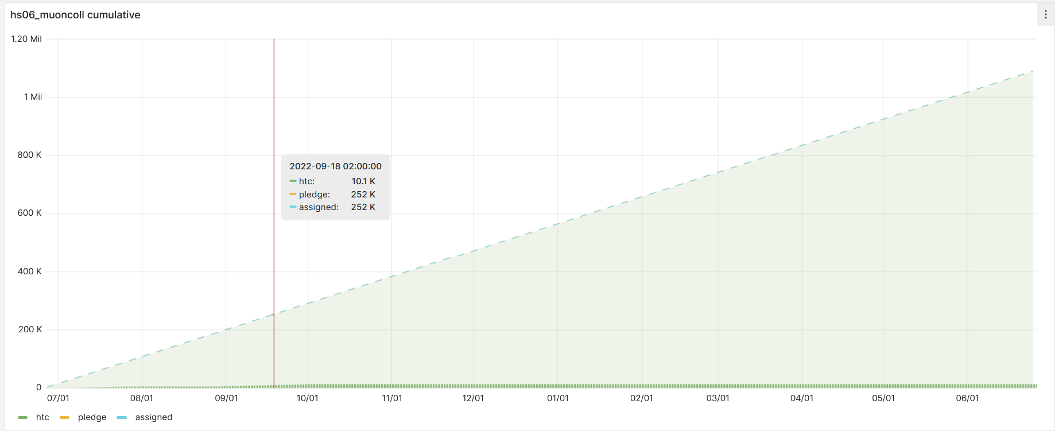
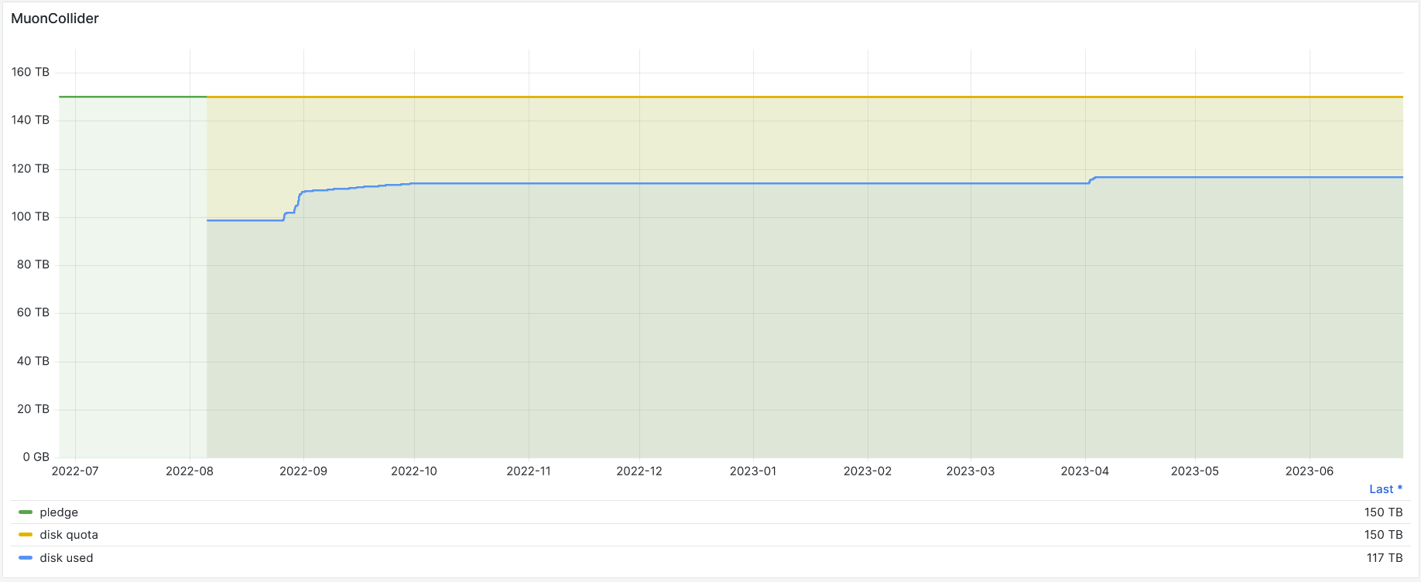
MuColl - used resources @ Tier1: CPU & storage (1y)
CPU:
Used: 260 HS06 (max 480)
Pledge: 3 kHS06
cumulative
CPU @ 10%
Storage @ 80% of pledge
DISK:
Used: 120 TB
Pledge: 150 TB
+ 150 TB su INFN-Cloud

Slide 17
RD_MUCOLL richieste 2024
Nessuna richiesta 2024
commenti:
  stanno cercando di sfruttare le risorse INFN Cloud che ci sono state assegnate l’anno scorso (equivalenti a circa 150 TB di storage e 512 GB di RAM).
  Queste sono ancora in pre-produzione e sono state utilizzate per dei test, ma ancora non sono utilizzate dalla collaborazione.
  Il principale problema è il sistema di autenticazione, che non è ancora pronto per le le esigenze di RD_MUCOL.
  I nostri tecnologi ci stanno lavorando, con il supporto del team di INFN Cloud.
  risorse sono distribuite su architetture eterogenee (CNAF, IBISCO-Bari, Cloud-Veneto e INFN Cloud): un altro obiettivo è quello di spostarsi su un numero più piccolo di sistemi in modo da facilitarne l’utilizzo.
  Questo potrebbe voler dire dismettere un sistema e allocare nuove risorse su un altro (ad es. da CNAF a INFN Cloud) “virtualmente” a costo zero. Stiamo studiando la questione e più avanti faremo una proposta.
  quantità di risorse che ci è stata data fino ad oggi è sufficiente per le nostre attività di quest'anno, siamo praticamente a regime. Quello di cui abbiamo bisogno è supporto (in particolare da INFN cloud) e una ristrutturazione del nostro modello di calcolo (in via di definizione).

Slide 18
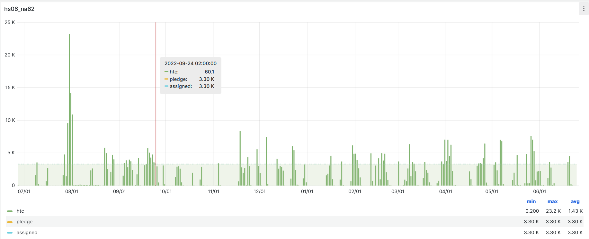
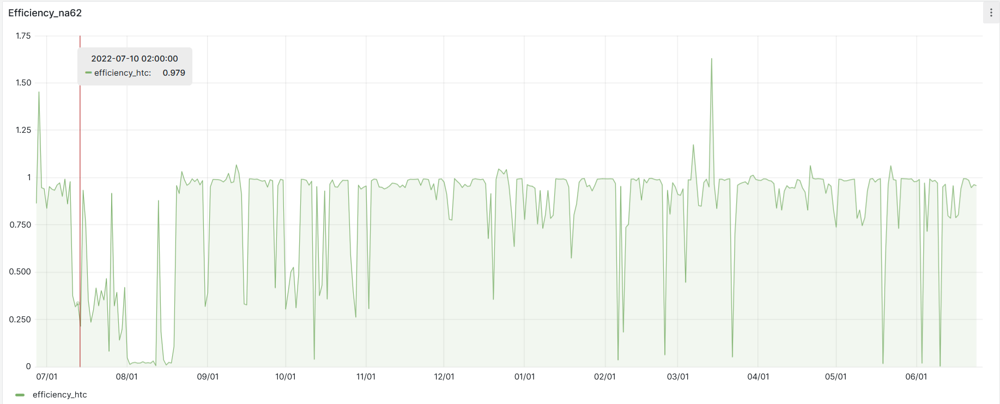
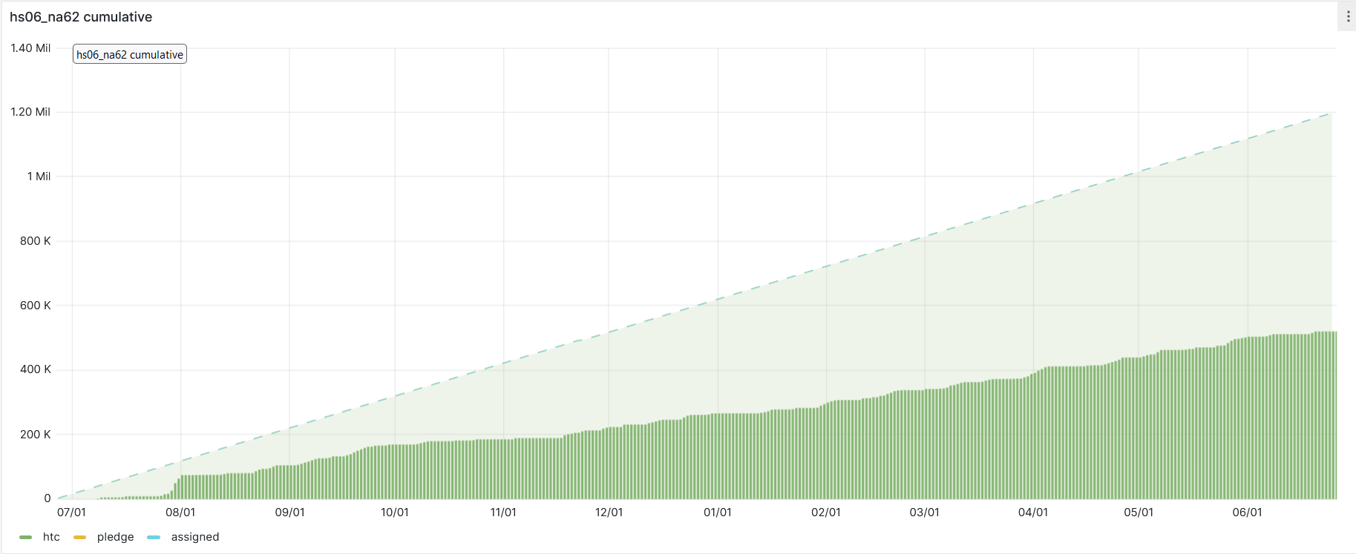
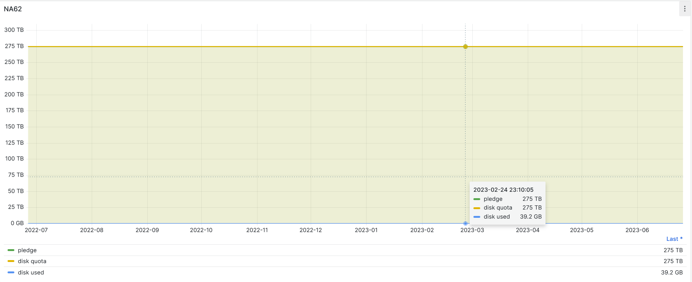
NA62 - used resources @ Tier1: CPU & storage (1y)
CPU:
Used: 1.5 kHS06 (max 23)
Pledge: 3.3 kHS06
efficiency
cumulative
DISK:
Used: 40 GB
Pledge: 275 TB
CPU@ 50% of pledge but spikes > pledge
Disk UNDER-USED

Slide 19
NA62 richieste 2024
Nessuna richiesta

Slide 20
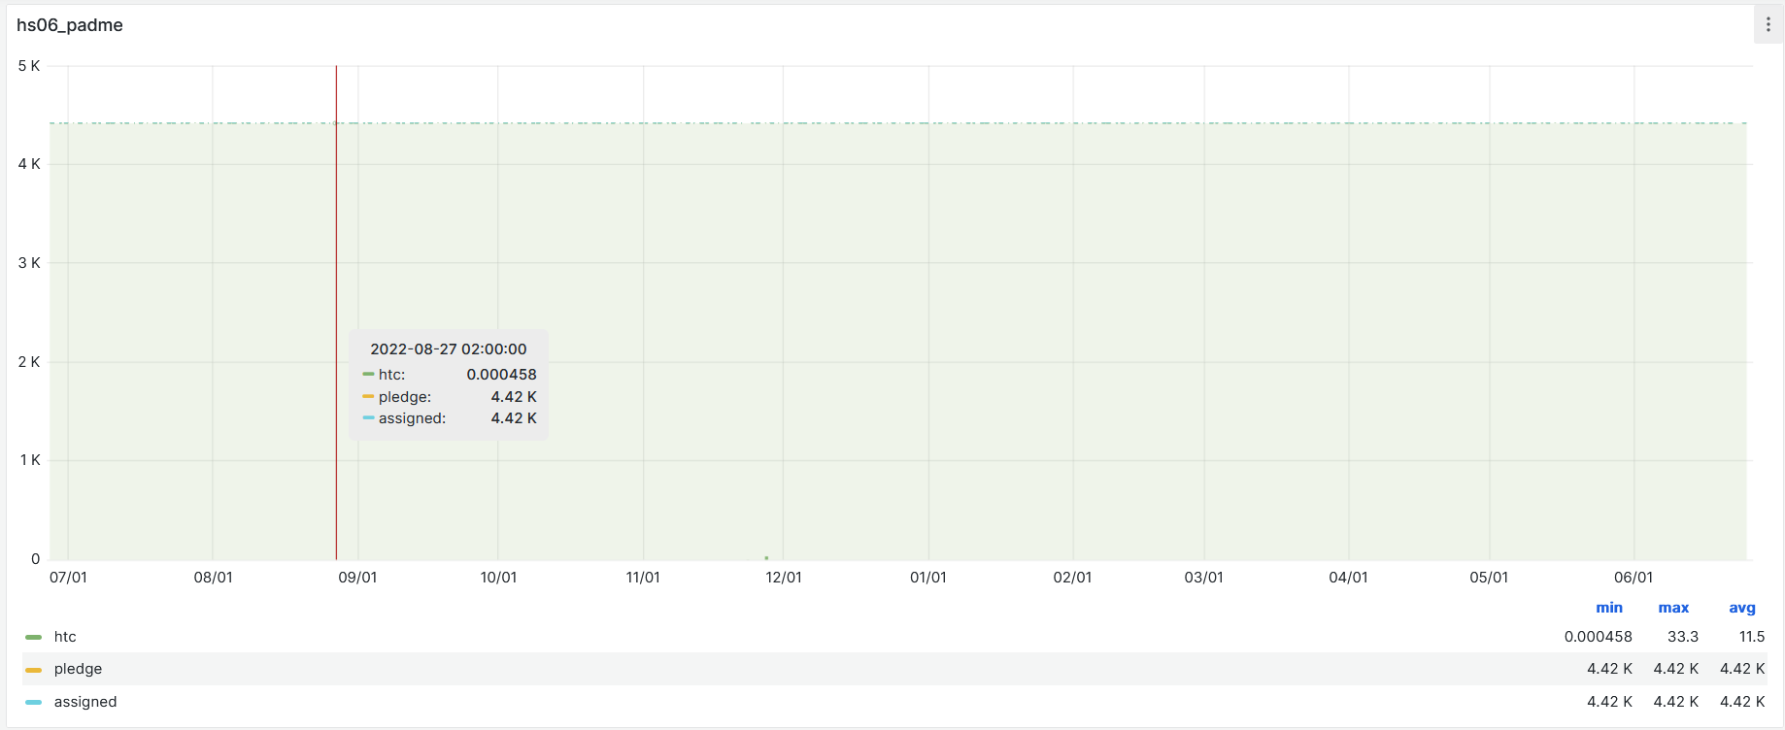
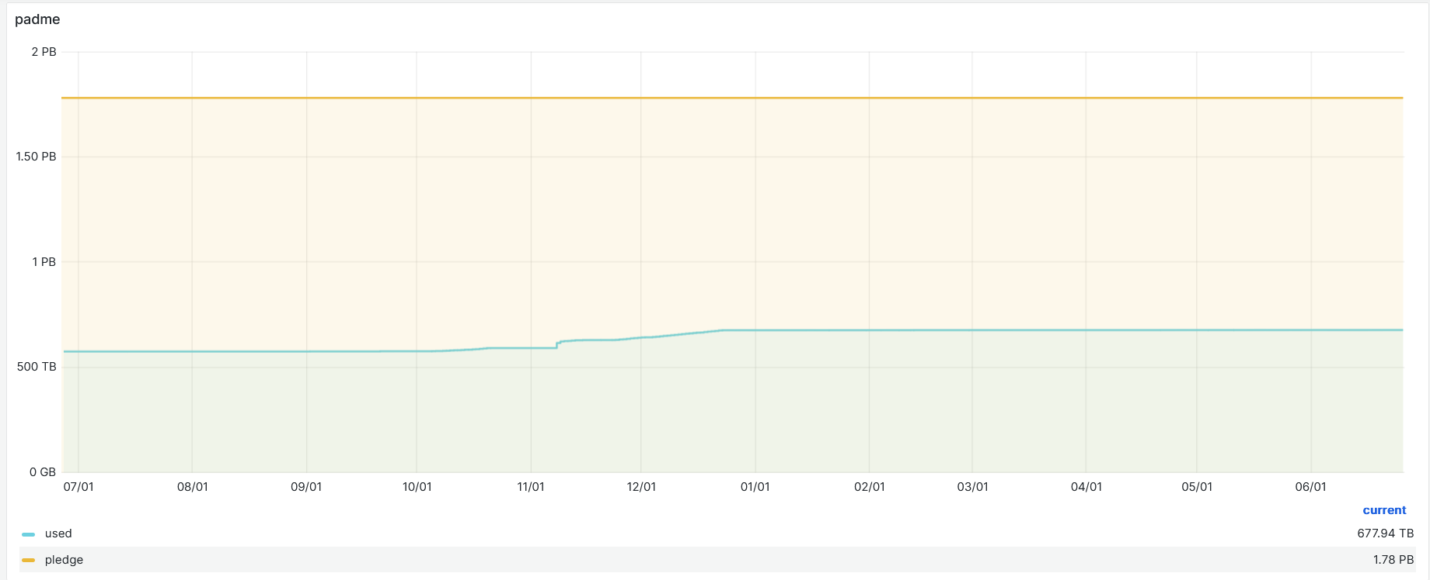
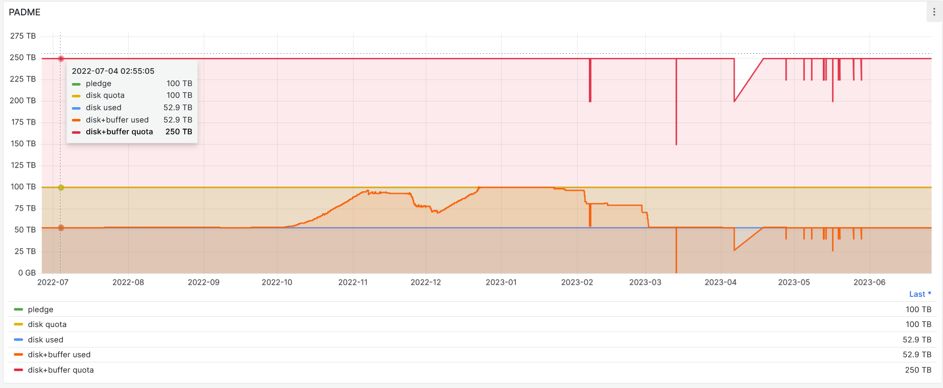
PADME - used resources @ Tier1: CPU & storage (1y)
CPU:
Used: 11 HS06 (max 33)
Pledge: 4.4 kHS06
TAPE:
Used 700 TB
Pledge: 1.8 PB
DISK:
Used: 53 TB
Pledge: 100 TB
CPU largely unused
Disk @ 50% pledge
Tape @ 40% of pledge

Slide 21
PADME: richieste 2024
Risorse pledge Tier2 LNF:
Richieste: CPU Tier2 LNF (CSN1)
  1.5 kHS06 per fine manutenzione nel 2024

Slide 22
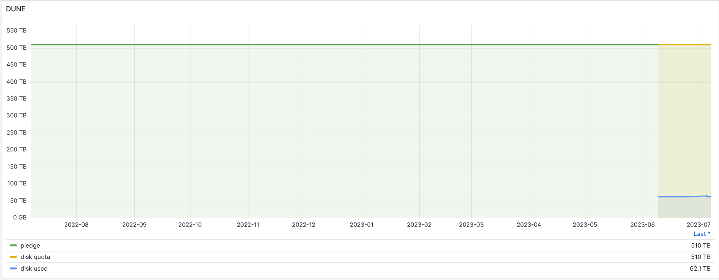
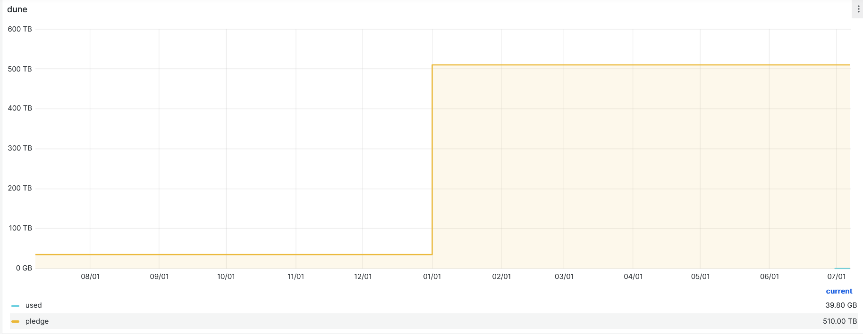
DUNE - used resources @ Tier1: CPU & storage (1y)
DISK:
Pledge: 510 TB
Used: 62 TB
Disk usage : 12%
Tape unused
No CPU ? Non mi è chiaro !!
TAPE:
500 TB – not used

Slide 23
DUNE: richieste 2024
TIER1 (Giunta)
  CPU: un aumento di 2kHS06 per arrivare a 5k HS06
  DISCO: un aumento di 500 TB per arrivare a 1 PB
Non mi è chiaro se TIER1 o CINECA o altro:
  Una macchina almeno con 300 GB di RAM e >1 GPU

Slide 24
BES-III: richieste 2024
Per CSN1:
  Licenze software (non nazionali): 0.5 kEUR
    Europractice per FPGA (solo quota esperimento)
  SRV-LAB: espansione memoria per utilizzo calcolo per attività di simulazione e analisi dati CGEM-IT (DS1621+ + memoria RAM + 6x8 TB in RAID6 ovvero ~ 30TB netti): 5 kEUR
    Disco per macchina in Sezione originariamente finanziata parte da CSN1 e parte dalla Sezione (preventivo in arrivo)

Slide 25
G-2
Possibile uno shutdown di 4-8 settimane nel Corso dell’anno fiscal prossimo (da Ottobre ‘23) se il governo va in shutdown
  Spento FERMILAB completamente ovviamente incluso computing
  Inaccessibilità totale dei dati
Dati da trasferire in Italia
  Minimo: 100 TB + contingenza per ROOTPUPLE finali dati Europa (disco) (circa 15 kEUR)
  Max: 1.5 PB (tape per Skimmed reco) + 500 TB dati totali (disco per Rootuple) (circa 15+60=75 kEUR)
Trasferimento motivato da necessità di non interrompere analisi in vista di finalizzazione analisi run 4,5,6 da pubblicare fine 2025
Suggerito di mettere in DB preventivi 40 kEur SJ in attesa di maggiori informazioni
Azione presso CNAF per un prestito per la durata dello shutdown di 100 TB in Corso. In questo caso poi viene liberato lo spazio dopo la fine dello shutdown
Personalmente seri dubbi sulla necessità reale trattandosi di uno shutdown (eventuale) di poche settimane. Tempo per trasferire I dati e configurare l’infrastruttura di analisi e lo shutdown è finite. Inoltre profile temporale per la fine dell’analisi dei dati è il 2025 …

Slide 26
MEG2: il problema PSI
PSI “avrebbe” deciso unilateralmente di dismettere calcolo e spostare tutto al HPC Lugano (2025)
  Esperimenti sarebbero forzati a migrare a Lugano. MEG in presa dati !
  Decisione non ufficiale.
    Tenchini al corrente e discussione con Giunta in Corso per ottenre risposta ufficiale e negoaziare con PSI visto il contributo fornito di 130 kEUR da parte di IT, JP, CH (in teoria fino a fine esperimento)
Indipendentemente da questa decisione, visto prolungamento MEG2 dischi e tape fuori manutenzione a fine 2024. inoltre aumento delle mecessità di storage e computing rispetto alle previsioni basate su MEG-1
  Vari scenari possibili:
    A) possible rimanere a PSI, B) PSI ma viene meno parte della potenza di calcolo di Merlin5 , C) calcolo offline distribuito (migrazione al CNAF); D) migrazione a Lugano
    Al momento si assume scenario A) e si esclude categoricamente scenario D). Interazioni Giunta-PSI a Settembre per chiarire.

Slide 27
MEG2: richieste 2024
Scenario A) prevede la continuazione col modello attuale (PSI) e Merlin5 ovvero senza necessità di acquisto CPU ma solo disk
e tape per sostituzione hardware fuori manutenzione
(a fine 2024) e aumento necessità di storage per aumento
mole di dati
  1.2 PB disk (da dividere per 3 FA e spalmati su 4 anni)
  3.5 PB tape (da dividere per 3 FA e spalmati su 4 anni)
Richiesta per CSN1 (come fossero MOF) come fu fatto nel 2017
Costo da quantificare (acquisto condiviso con JP e CH al PSI)
Stima riportata da MEG2 (MoU 2016) e Assunta da Tenchini al momento:
  240 kEUR / 3 FA / 4 anni = 20 kEUR/anno per CSN1 (SJ)
Fattore 1.2

Slide 28
Mu2e richieste 2024
CSN1:
  Gara DIRAC (riporto da 2023): 12 kEUR

Slide 29
muone
Presa dati ad Agosto necessitano di 2 PB (1/2 al CERN) di storage per dati nuovi + 200 TB per copia dati precedent
  Presa dati con trigger a flag solamente perchè non sicuri degli algo di trigger
  Idea di prendere tutti I dati a 30 MHz e poi fare il filtro offline in fase di analisi
  Referee di esperimento esprimono parere sostanzialmente positive anche se notizia arrivata a ridosso della presa dati
Necessità urgenti e piano tecnico con il CNAF (Daniele Cesini):
  200 TB per liberare EOS dai dati vecchi (su IBM tapes)
  Ulteriore spazio (tape 500 TB) da decider se necessario a fine Agosto su Oracle
Necessario capire che risorse richiedere per 2024 per TIER1 => RN avvertito di formulare richieste che saranno tipicamente
  Restituzione dei 200 TB
  Spazio tape e disco aggiuntivo da discutere con I referee di esperimento

Slide 30
Ikarus: richieste
Substitution of 5 HP servers (out of warranty) 17.5 keuro Custom Test board for TPC signals 5.0 keuro: totale 22.5 kEUR
  Non ho dettagli
Licenze:
  Licenza per software Comsol: 7 kEUR

Slide 31
Totale richieste Tier1
 | CPU (kHS06) | DISK (TB) | TAPE (TB) | commenti
AMBER
BELLE-II | 4 | 300
BES-III
G-2 |  |  |  | parlare con D. Cesini
KLOE
LHCF |  | 50
MEG2
MU2E
MUONE |  | 100 | 700
NA62
PADME
RD_FCC | 1 | 100
RD_MUCOLL
DUNE | 2 | 500

Slide 32
Totale richieste Tier1 (kEUR)
 | CPU (kEur) | DISK (kEUR) | TAPE (kEUR)
AMBER
BELLE-II | 40 | 36
BES-III
G-2
KLOE
LHCF |  | 6
MEG2
MU2E
MUONE |  | 12 | 7
NA62
PADME
RD_FCC | 10 | 12
RD_MUCOLL
DUNE | 20 | 60
1 kHS06 = 10 Eur
1 TB disk = 120 Eur
1 TB tape = 10 Eur
CPU: 70 kEUR
DISK: 126 kEUR
TAPE: 7 Keur
Tot: 203 Keur

Slide 33
Totale richieste Tier2 (CSN1)
 | CPU (kHS06) | DISK (TB) | TAPE (TB) | altro | note
AMBER |  |  |  |  | no richieste
BELLE-II | 5.9 (PI+TO) | 200 (PI) |  |  | + 270 TB e 5.86 kHS06 su IBISCO (NA-mancano)
BES-III |  | 30 (vedi spiegaz) |  | 1.5 kEUR | 1.5 kEUR per licenza EUROPRACTISE x FPGA + 1 kEUR ?
G-2 |  |  |  | 40 kEUR SJ | disco per shutdown possible Fermilab (vedi spiegaz)
KLOE |  | 250 |  | 34 kEUR | 26 (+3 SJ) manu tape lib nuova 5 SJ manu tape lib vecchia
LHCF |  |  |  |  | solo T1
MEG2 |  | 1200/3 FA/4 anni | 3500/ 3 FA / 4 anni |  | PSI – scenario A = 20 kEUR/anno
MU2E |  |  |  | 12 keur | gara Dirac – riporto 2023 (?)
MUONE |  |  |  |  | solo T1
NA62 |  |  |  |  | no richieste
PADME | 1.5 |  |  |  | scadenza manutenz. 2024
RD_FCC |  |  |  |  | solo T1
RD_MUCOLL |  |  |  |  | no richieste
DUNE |  |  |  |  | solo T1
ICARUS |  |  |  | 22.5 Keur + 7 kEUR licenze | 5 servers HP (vedi spiegazione) + licenze comsol

Slide 34
Totale richieste Tier2 - kEUR (CSN1) - preventivi
 | CPU (kEUR) | DISK (kEUR) | TAPE (kEUR) | altro (KEur) | note
AMBER |  |  |  |  | no richieste
BELLE-II | 29+30 | 24 |  |  | + 32.5 e 59 kEUR su IBISCO (NA-mancano)
BES-III |  | 5 |  | 1.5 kEUR | 1.5 kEUR per licenza EUROPRACTISE x FPGA + 1 kEUR ?
G-2 |  |  |  | 40 kEUR SJ | disco per shutdown possible a Fermilab (vedi spiegaz)
KLOE |  | 15 (dovrebbero essere 30!) |  | 34 kEUR | 26 (+3 SJ) manu tape lib nuova 5 SJ manu tape lib vecchia
LHCF |  |  |  |  | solo T1
MEG2 |  |  |  | 20 | PSI – scenario A = 20 kEUR/anno
MU2E |  |  |  | 12 keur | gara Dirac – riporto 2023 (?)
MUONE |  |  |  |  | solo T1
NA62 |  |  |  |  | no richieste
PADME | 15 |  |  |  | scadenza manutenz. 2024
RD_FCC |  |  |  |  | solo T1
RD_MUCOLL |  |  |  |  | no richieste
DUNE |  |  |  |  | solo T1
ICARUS |  |  |  | 22.5 Keur | 5 servers HP (vedi spiegazione)
TOT=173
SJ=140
12 ?

